Slide 1
CẢI THIỆN ĐỘ CHÍNH XÁC PHÁT HIỆN BẤT THƯỜNG TRÊN KUBERNETES BẰNG ISOLATION FOREST VỚI HUẤN LUYỆN LẶP VÀ CÂN BẰNG DỮ LIỆU
Học viên thực hiện: Nguyễn Ngọc Tiểu Long
Mã số học viên: 250202047
Môn học: CS2205 - Research Methodology
Đơn vị: Trường Đại học Công nghệ Thông tin, ĐHQG-HCM

Slide 2
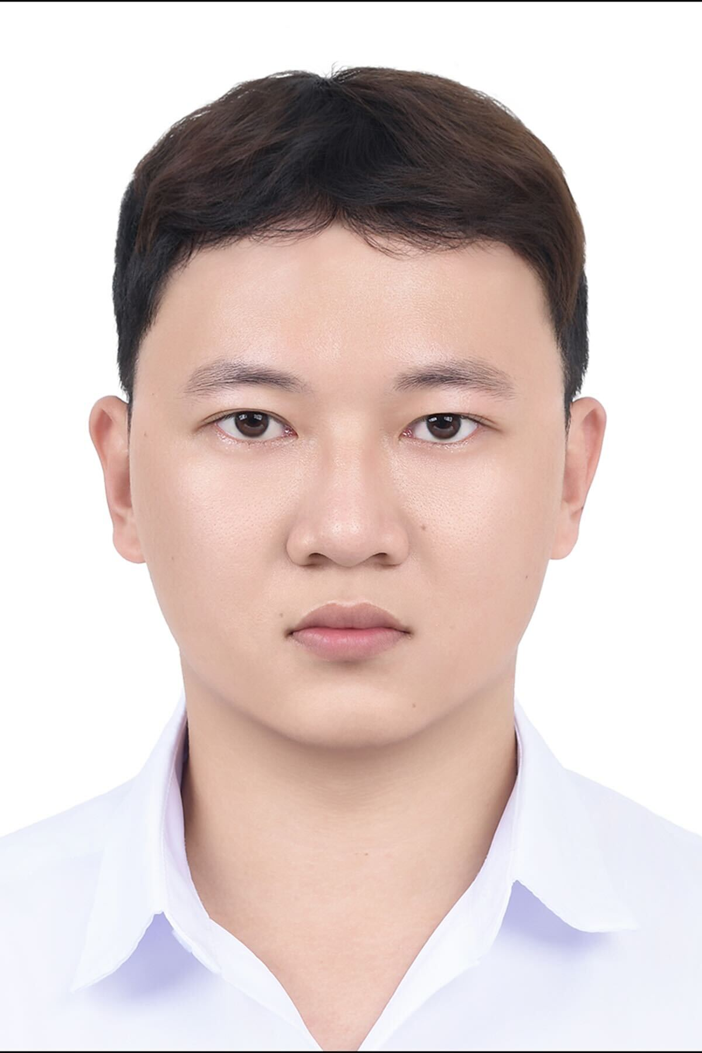
TÓM TẮT
Lớp: CS2205.JAN2026
Link Github: https://github.com/xcentralnn/uit-ppnckh
Thành viên thực hiện:
Nguyễn Ngọc Tiểu Long (MSHV: 250202047)
Bài toán cốt lõi: * Sự mất cân bằng dữ liệu Metric Prometheus nghiêm trọng (mẫu bất thường < 2%).
Hiện tượng Concept Drift gây tỷ lệ False Positive (báo động giả) cao trong vận hành SOC.
Giải pháp đề xuất: Kết hợp Isolation Forest (IF) với quy trình huấn luyện lặp 5 giai đoạn (St1-St5) và kỹ thuật cân bằng dữ liệu SMOTE nhằm cải thiện độ chính xác mà không tốn tài nguyên.
Từ khóa: Kubernetes, Isolation Forest, Anomaly Detection, SMOTE, Concept Drift, Iterative Training.

Slide 3
GIỚI THIỆU - TỔNG QUAN & LÝ DO CHỌN ĐỀ TÀI
Bối cảnh hạ tầng: * Kubernetes (K8s) hiện là tiêu chuẩn để điều phối microservices.
Giám sát thời gian thực dựa trên chỉ số (metrics-based monitoring) qua Prometheus đóng vai trò then chốt trong an ninh và vận hành hệ thống.
Đặc tính dữ liệu an ninh: Dữ liệu dạng metrics của K8s thường mang tính chất thưa thớt (sparse), mất cân bằng (imbalanced) và phân phối đuôi dài (heavy-tailed).
Tính cấp thiết: Phân tích chính xác dữ liệu metrics giúp phát hiện sớm sự cố/tấn công, ngăn chặn kịp thời các rủi ro hệ thống.

Slide 4
TỔNG HỢP NGHIÊN CỨU & PHÂN TÍCH HẠN CHẾ
Nghiên cứu liên quan (Trương Thị Thanh Ngân, 2025):
Ứng dụng Isolation Forest (IF) trên tập mẫu K8s (1,200 điểm) đạt Precision ~81%.
Ưu điểm của IF: "Lightweight" (nhẹ), tiết kiệm tài nguyên CPU/RAM vượt trội so với các mô hình Deep Learning trong môi trường container.
Các hạn chế lớn của giải pháp hiện tại:
Mất cân bằng dữ liệu: Tỷ lệ bất thường quá thấp (1%–2%) khiến IF dễ thiên lệch về phía mẫu bình thường, làm giảm Precision của nhóm anomaly.
Concept Drift: Workload và cấu hình mạng K8s thay đổi liên tục, khiến mô hình cũ nhanh chóng bị lỗi thời khi cluster nâng cấp hoặc đổi cấu hình.
Điểm mù hệ thống: Thường bỏ qua tín hiệu System Logs, dễ sót các hành vi tinh vi (nhứ Lateral Movement).

Slide 5
NGUYÊN CỨU TRỐNG & MỤC TIÊU
Research Gap: Chưa có công trình nào kết hợp đồng thời quy trình huấn luyện lặp 5 giai đoạn (St1–St5) cùng kỹ thuật cân bằng dữ liệu (SMOTE) cho Isolation Forest trên Kubernetes để giải quyết đồng bộ bài toán mất cân bằng và drift dữ liệu.
Mục tiêu định lượng cụ thể:
Độ chính xác: Đạt Precision ≥ 92% bằng Robust Statistics (tăng ít nhất 4 điểm % so với IF cơ bản).
Hiệu quả hội tụ: Tăng chỉ số F1-score tối thiểu 15% (từ ~0.75 lên ≥ 0.86).
Độ trễ suy luận: Duy trì < 15ms/request đáp ứng giám sát thời gian thực (Real-time monitoring).

Slide 6
NỘI DUNG & PHƯƠNG PHÁP - TIỀN XỬ LÝ VÀ DATASET
Nguồn dữ liệu: Thu thập từ Prometheus (Metrics L4/L7) và K8s Event Logs. Quy mô giả định: N ~ 10,000 điểm dữ liệu, gồm 10–20 chỉ số (CPU, Memory, I/O, Network...).
Chiến lược xử lý dữ liệu:
Chuẩn hóa Robust: Sử dụng RobustScaler để xử lý dữ liệu đặc trưng heavy-tailed.
Lấy mẫu lại cân bằng: Áp dụng thuật toán SMOTE để nâng tỷ lệ mẫu bất thường lên ~10% mà không phá vỡ cấu trúc thời gian.
Kiểm soát rò rỉ dữ liệu (Data Leakage): Áp dụng chiến lược “Train on Past, Test on Future” (Chia theo dòng thời gian: 70% dữ liệu cũ để Train, 30% dữ liệu mới để Test).

Slide 7
KIẾN TRÚC WORKFLOW ĐỀ XUẤT
Quy trình huấn luyện lặp 5 giai đoạn (St1-St5):
St1 (Xử lý dữ liệu): Tải dữ liệu, tiền xử lý (RobustScaler + SMOTE), chia tập Train/Test theo thời gian.
St2 (Khởi tạo mô hình): Huấn luyện mô hình Isolation Forest ban đầu với các tham số cấu hình ban đầu.
St3 (Đánh giá & Tinh chỉnh): Đánh giá hiệu năng trên tập kiểm thử, điều chỉnh tham số động (ví dụ: tham số contamination).
St4 (Huấn luyện lại): Tái huấn luyện mô hình IF dựa trên bộ tham số mới tối ưu hơn.
St5 (Đánh giá cuối): Đánh giá kiểm định cuối cùng, xuất mô hình tối ưu sẵn sàng triển khai thực tế.

Slide 8
MÔI TRƯỜNG THỰC NGHIỆM
Cấu hình phần cứng:
CPU: Intel Core i7-12700K (8 cores) | RAM: 32GB | SSD: 512GB.
GPU hỗ trợ mở rộng dữ liệu: NVIDIA RTX 3060 12GB.
Môi trường phần mềm & Thư viện:
Hệ điều hành: Ubuntu 22.04 LTS | Ngôn ngữ: Python 3.9.
Thư viện ML cốt lõi: scikit-learn==1.2.0 (IsolationForest), pandas==1.5, numpy==1.23.
Tính có thể tái lặp (Reproducibility):
Thiết lập cố định random_state=42 cho toàn bộ các hàm khởi tạo IF và lấy mẫu dữ liệu.
Mã nguồn và dữ liệu mẫu được công bố công khai trên GitHub của nhóm.

Slide 9
Kết quả dự kiến
Chỉ số hiệu năng | IF cơ sở (Baseline) | Mô hình đề xuất (Mục tiêu) | Mức độ cải thiện
Precision | ~81% | ≥ 92% | +11 điểm %
F1-Score | ~0.75 | ≥ 0.86 | +15%
False Positive Rate | Cao (Gây nhiễu) | Giảm đáng kể | Hạn chế báo động giả
Độ trễ suy luận | — | < 15ms/request | Đảm bảo Real-time
Kết quả định tính: Quy trình lặp giúp mô hình tự thích nghi linh hoạt với hiện tượng Concept Drift khi K8s thay đổi workload theo thời gian.

Slide 10
TÀI LIỆU THAM KHẢO & HƯỚNG PHÁT TRIỂN
Hạn chế & Hướng phát triển:
Mở rộng: Tích hợp sâu System Logs để bắt các kịch bản tấn công chuỗi tinh vi (Lateral Movement).
Thực nghiệm kế tiếp: Nghiên cứu xử lý "unlimited proxy body size" ở tầng Gateway (như Kong Gateway API) trong các môi trường triển khai thực tế khác.
Tài liệu tham khảo chính:
[1] Fei Tony Liu, Kai Ming Ting, Zhi-Hua Zhou: Isolation Forest. ICDM 2008.
[2] Haibo He, Edwardo A. Garcia: Learning from Imbalanced Data. IEEE Trans. 2009.
[3] Trương Thị Thanh Ngân: Anomaly Detection For Kubernetes Using Lightweight ML and Deep Learning Validation. 2025.
[4] Prometheus & Kubernetes Authors Documentation (2024).

